Slide 1
系统工程导论
开课单位：清华大学自动化系
主讲教师：胡坚明 副教授

Slide 2
模块三： 系统决策分析(二) 不确定性决策分析

Slide 3
风险决策（概率已知）
风险决策问题的数学描述
展望的概念及表达方法
合理的偏好向量应满足的条件
效用函数及其求法
决策者类型的判断方法
有限理性及实例
概率未知下的不确定型决策
准则：平均、悲观、乐观、折衷、极小化最大后悔值

Slide 4
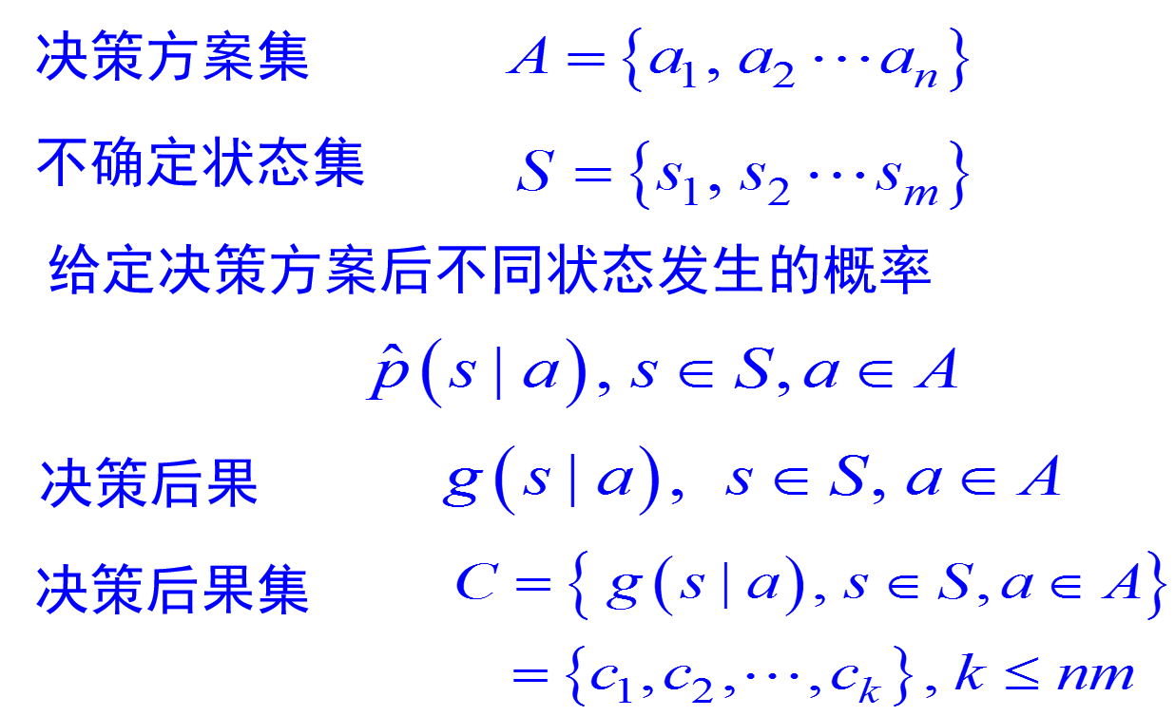
要确定决策者最满意的决策方案

Slide 5
例：抽奖问题
用100元钱可以购买一次抽奖机会, 抽中A可得500元奖金，抽中其它牌没有奖金
决策: 是否购买此抽奖机会？

Slide 6
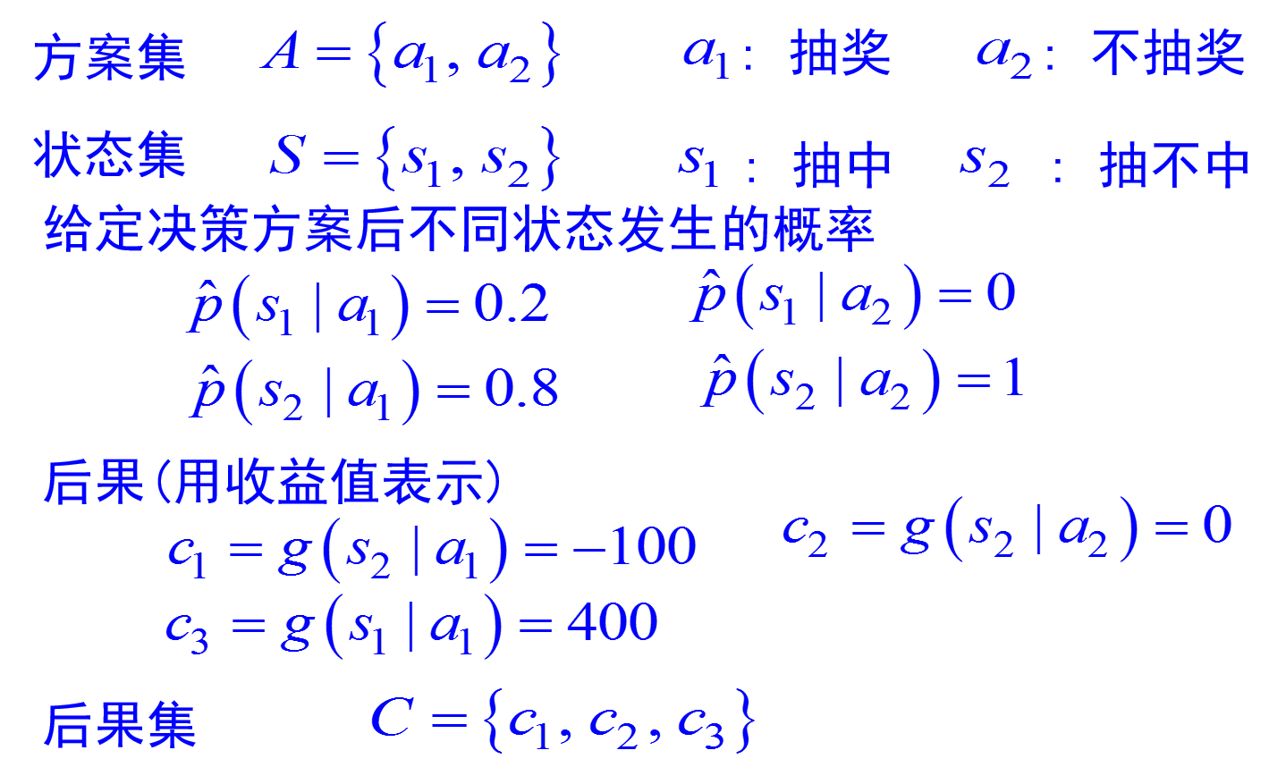

Slide 7
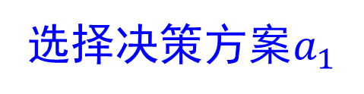
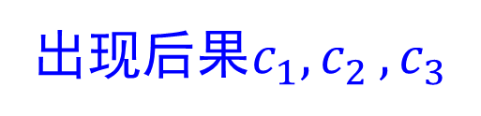
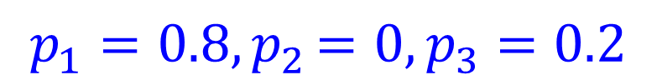
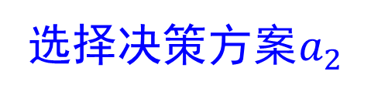
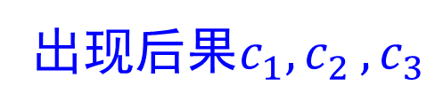
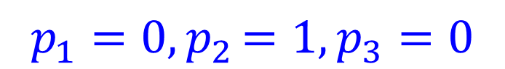
不同决策方案所产生的差异是什么?
(抽奖)
的概率为
(不抽奖)
的概率为
差异仅在于所有后果发生的概率不一样

Slide 8
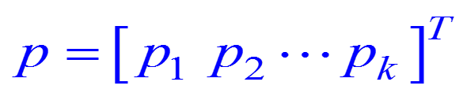
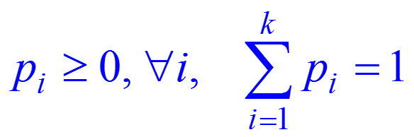

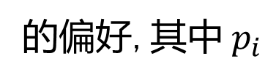
对于风险决策问题, 决策者的偏好本质上是对不同的概率向量
的偏好,其中$p_{i}$
是后果$i$出现的概率
我们将这种向量称为展望（prospect）, 将所有展望组成的集合称为展望集
风险决策分析的关键就是如何确定决策者对展望集中不同元素的偏好

Slide 9
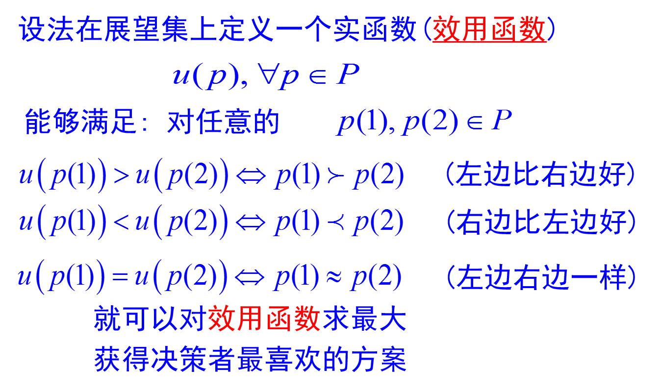
解决风险决策分析问题的基本思路

Slide 10
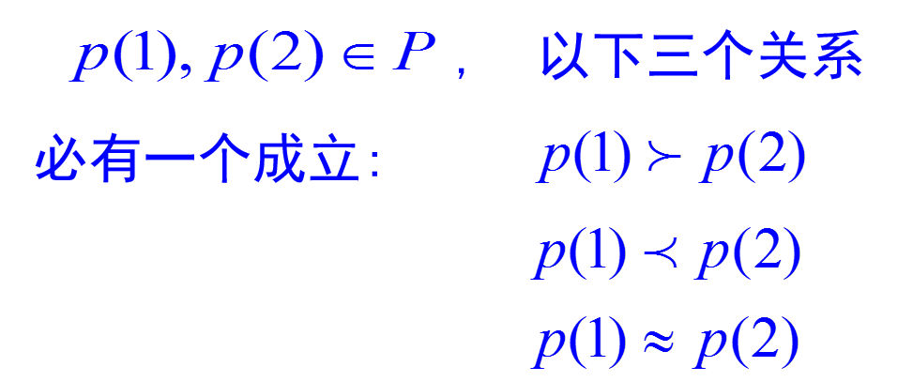
合理的偏好应该满足哪些条件?
1) 连通性
展望集中的任意两个元素之间存在明确的优劣关系, 即对任意的

Slide 11
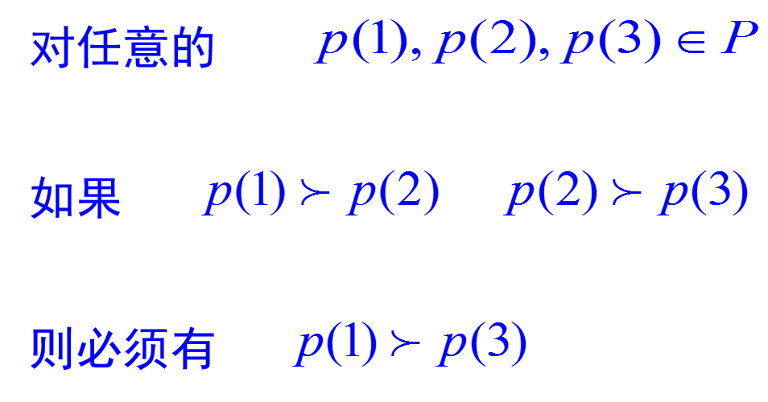
2) 传递性

Slide 12
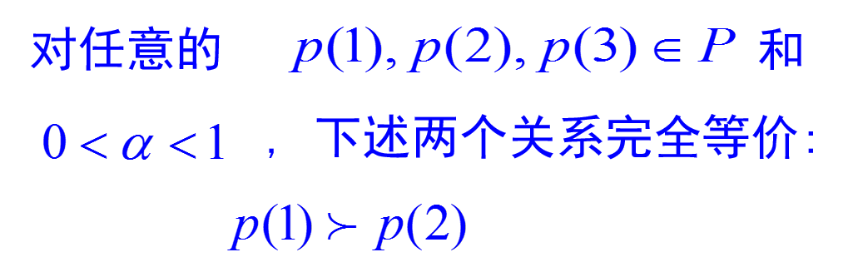
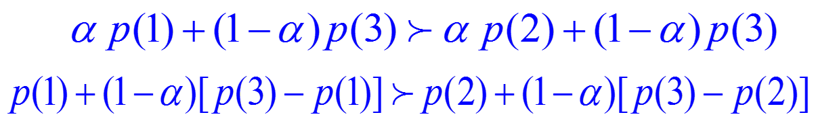
3) 单调性(复合传递性)
推论：

Slide 13
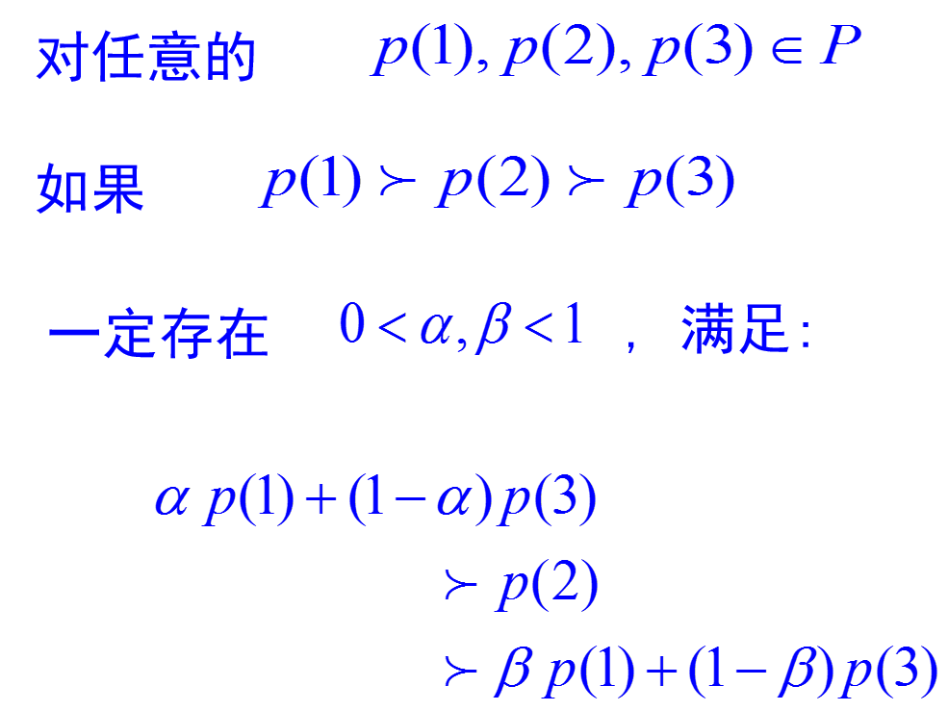
4) 连续性(有限优越性)

Slide 14
关于有限优越性的争论
例1：需要过一个马路办事，如果不过，以概率1办不成事，如果过马路，根据统计资料，有0.00000001概率因交通事故死亡
如果某个决策后果是死亡，不是无穷差吗？
实际情况：很少有人因此而不过马路！
例2：注射狂犬病疫苗需50元，因狂犬病死亡的概率是百万分之一。
实际情况：并非每个人都愿意注射疫苗！

Slide 15
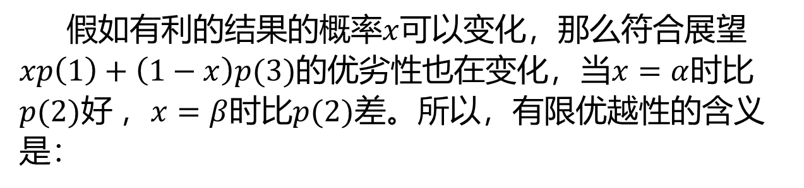
假如有利的结果的概率$x$可以变化，那么符合展望$xp\left(1\right)+\left(1−x\right)p(3)$的优劣性也在变化，当$x=α$时比$p(2)好$，$x=β$时比$p(2)$差。所以，有限优越性的含义是：
（1）无论某个展望多么差，只要其发生的概率充分小，合理的决策者也会接受含有这个展望的复合展望
（2）无论某个展望多么好，只要其发生的概率充分小，合理的决策者也会拒绝含有这个展望的复合展望

Slide 16
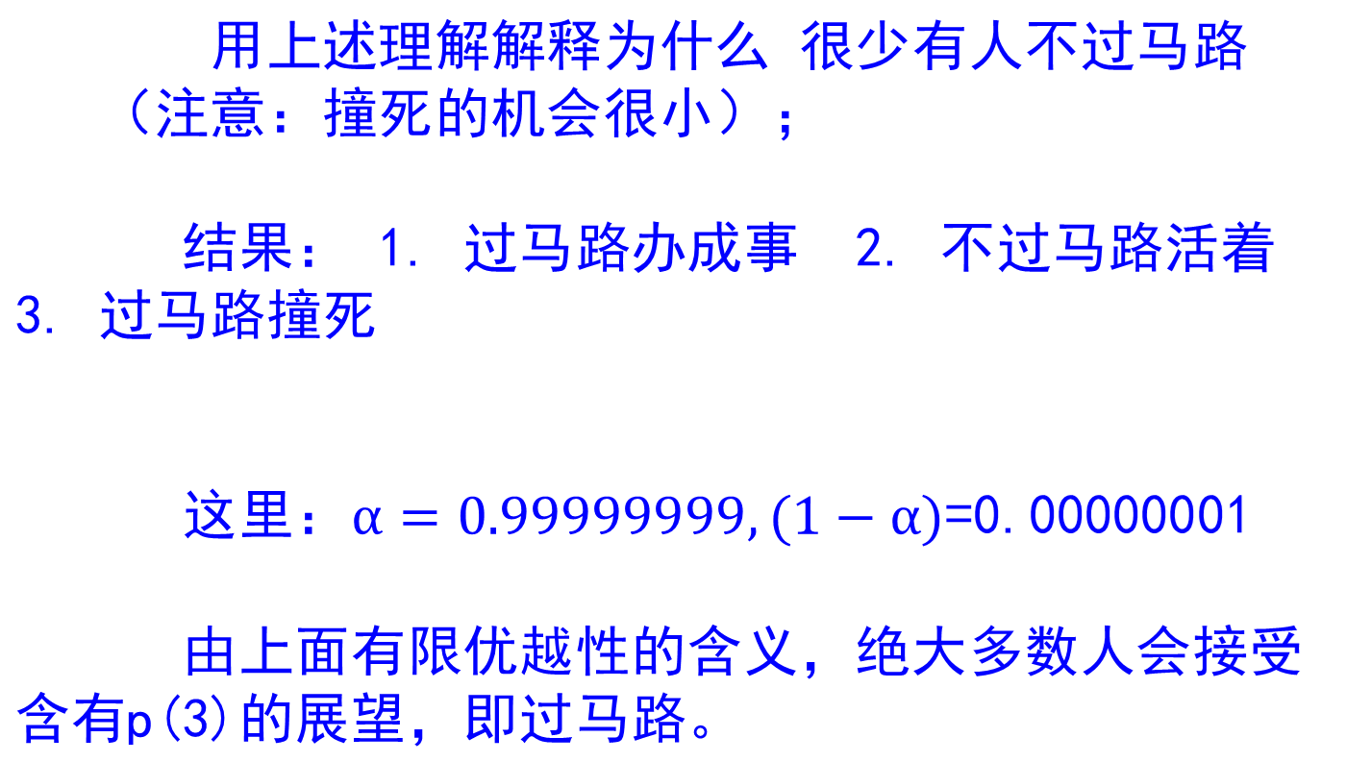
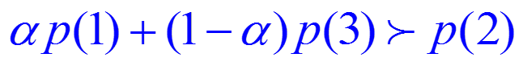

Slide 17
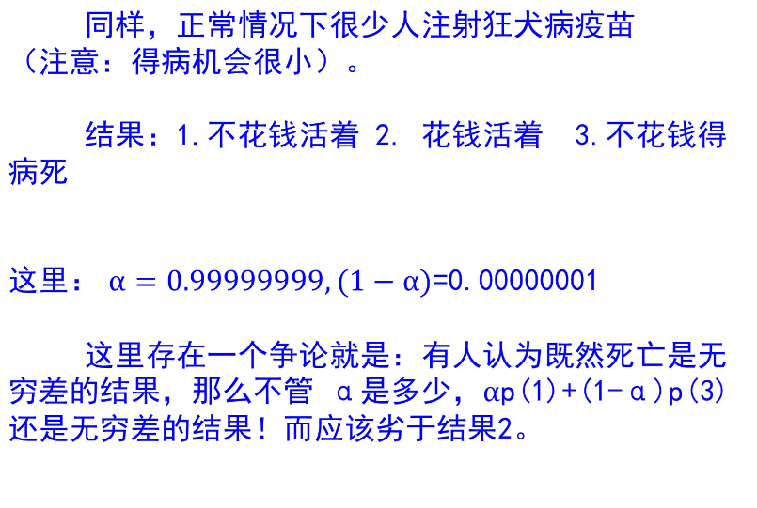

Slide 18
对同样的事实，到底是支持有限优越性，还是反驳有限优越性,我的理解是：
死亡是不是无穷差的结果，认知有差异!
有限优越性只能看做一个假设。赌博赢钱的机会很小，但还是有很多人玩，就不支持这个假设。

Slide 19
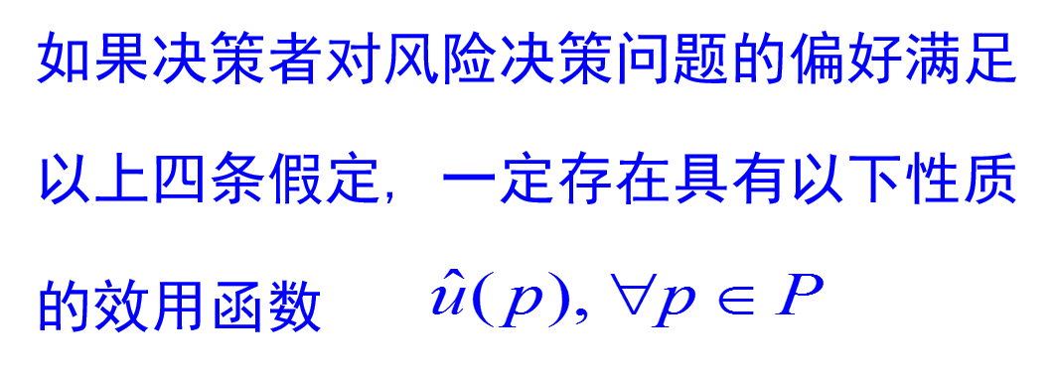
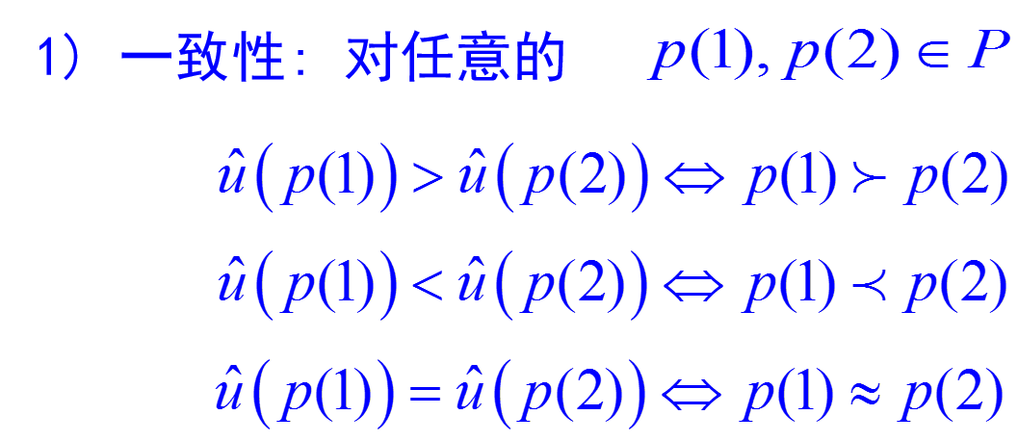
结论

Slide 20
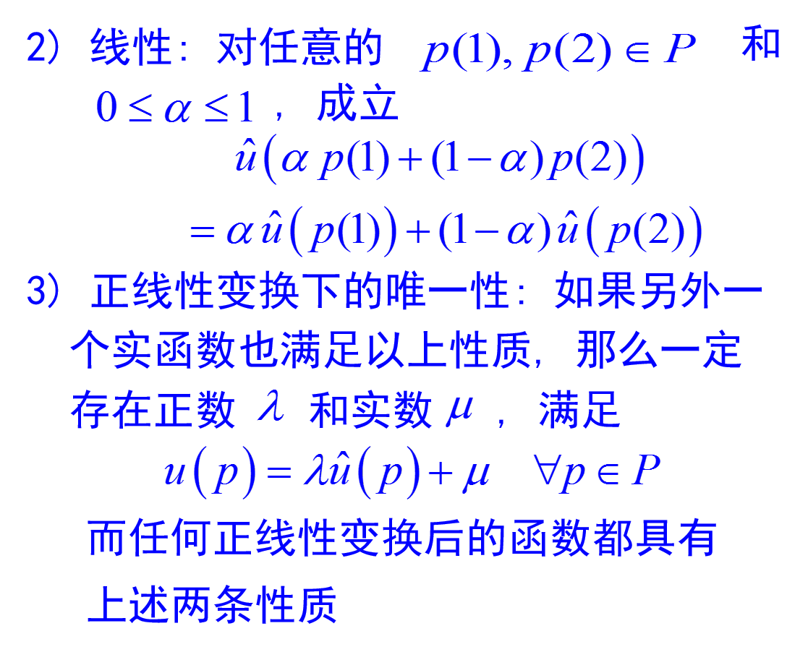
即：两种线性变换之间的变换，其系数是唯一的。
返回

Slide 21
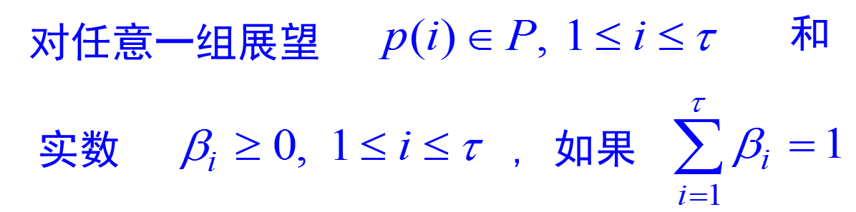
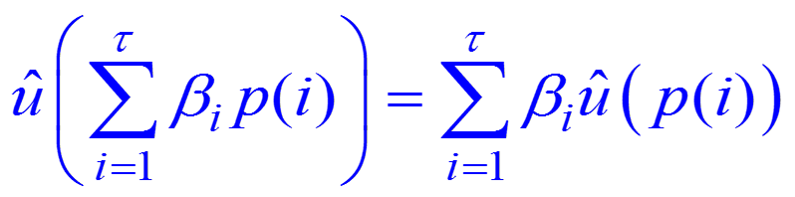
如何确定上述效用函数?
关键步骤:利用效用函数的线性性质进行递推
一定成立
此公式有何含义？

Slide 22
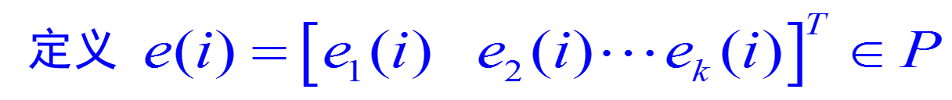
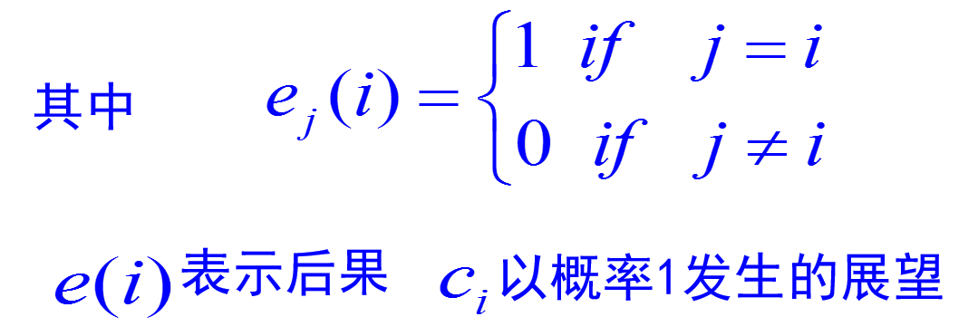
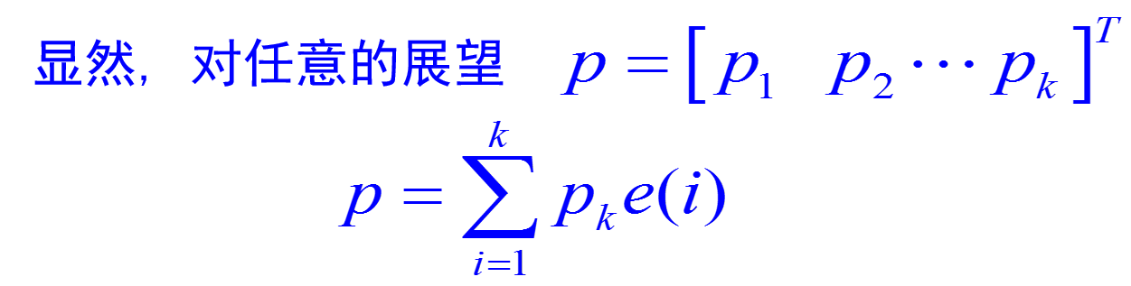
证明…

Slide 23
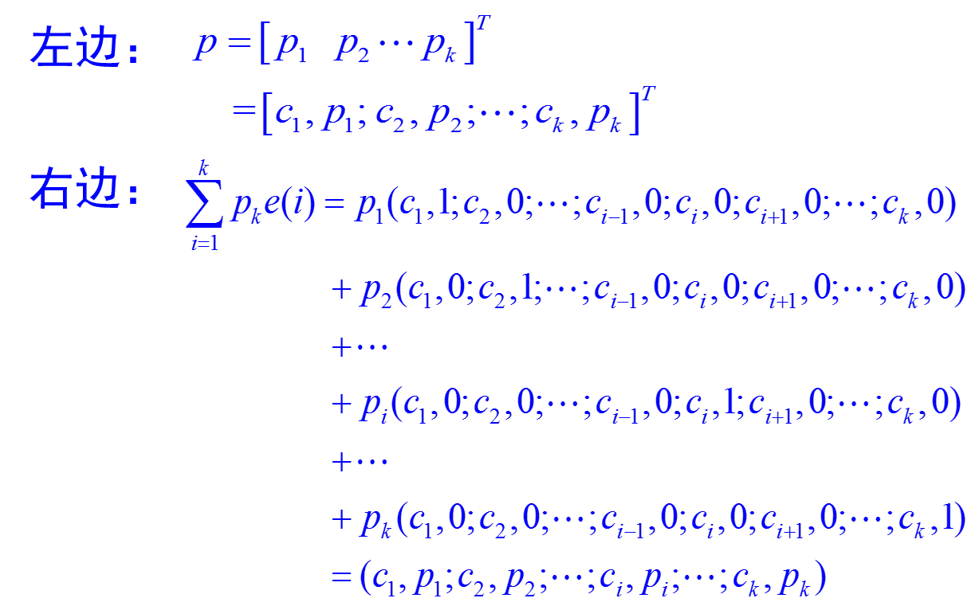

Slide 24
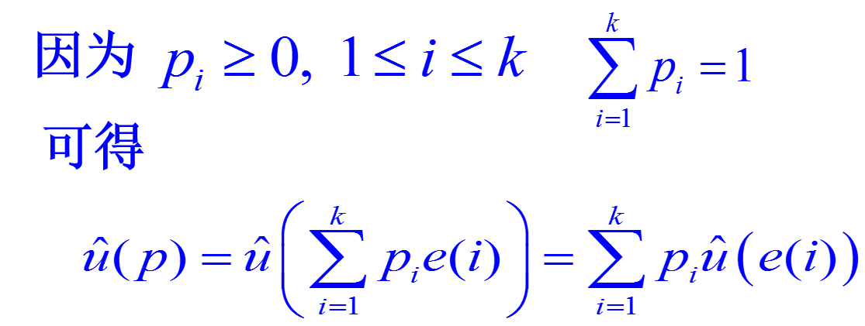
说明:确定效用函数的任务可以简化为确定以概率1发生每个后果的展望的效用值的问题

Slide 25
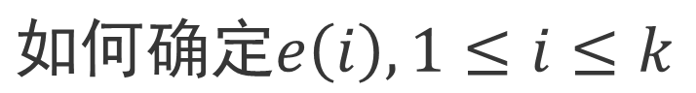
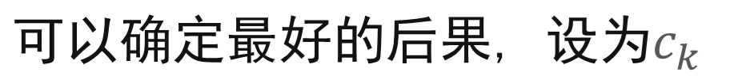
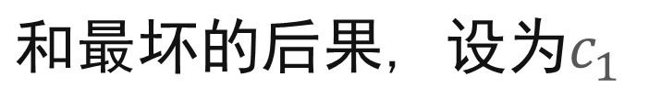
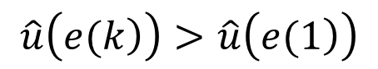
的效用函数值?
应该有
$$\hat{u}\left(\left.e(k\right)\right)>\hat{u}\left(\left.e(1\right)\right)$$
否则所有后果一样

Slide 26
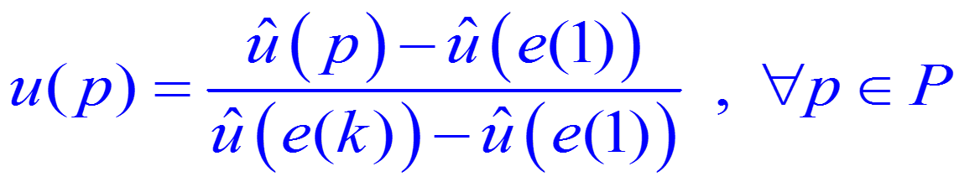
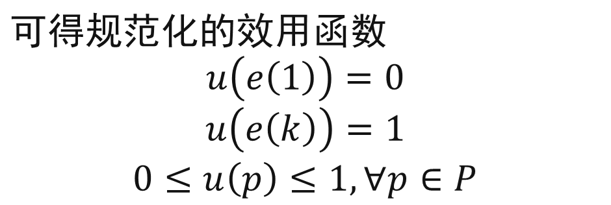
由于正线性变换得到的还是效用函数, 令

Slide 27
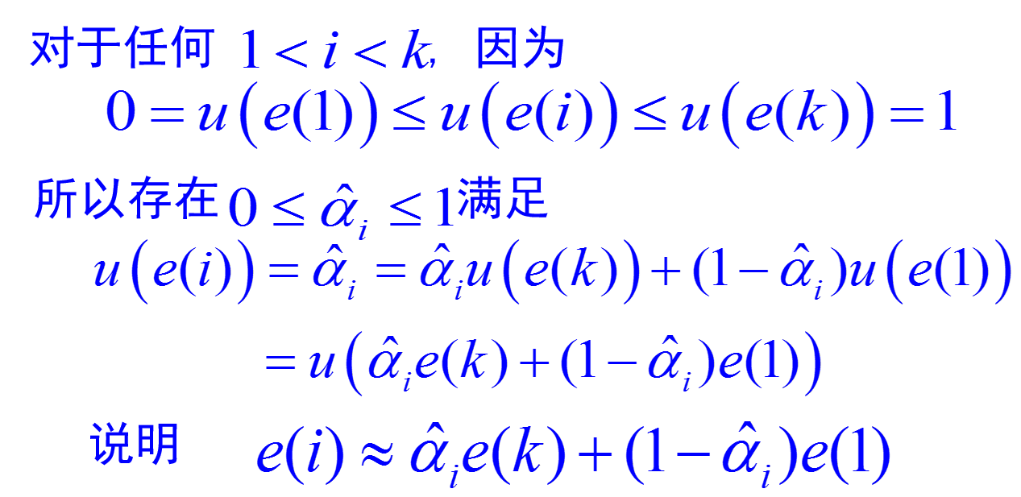
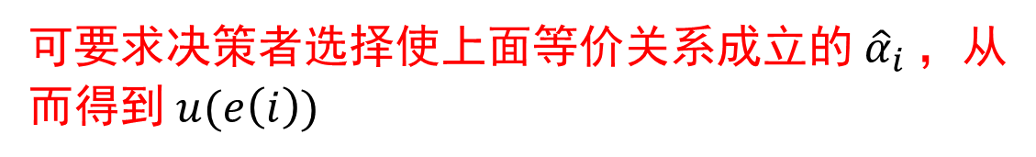
可要求决策者选择使上面等价关系成立的${\hat{α}}_{i}$，从而得到$u(e\left(i\right))$

Slide 28
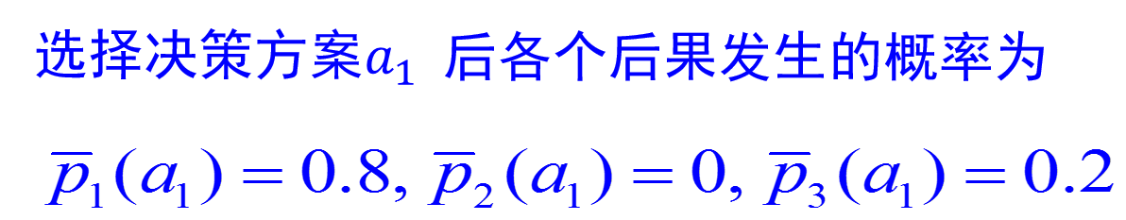
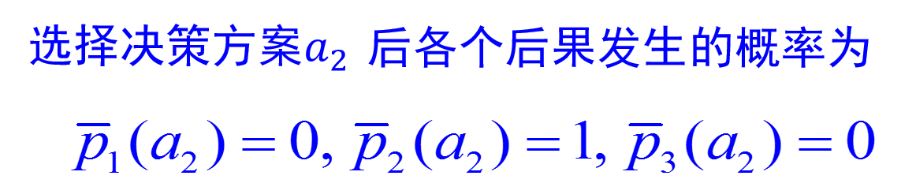
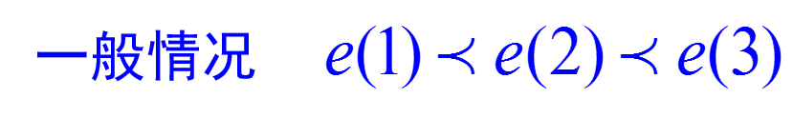
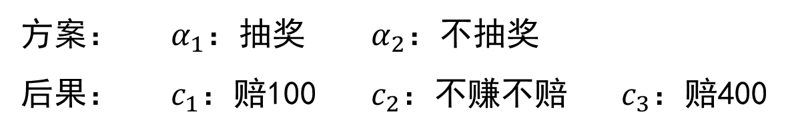
例: 对前述抽奖问题做决策分析
方案： $α_{1}$：抽奖 $α_{2}$：不抽奖
后果： $c_{1}$：赔100 $c_{2}$：不赚不赔 $c_{3}$：赔400

Slide 29
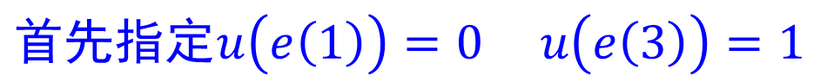
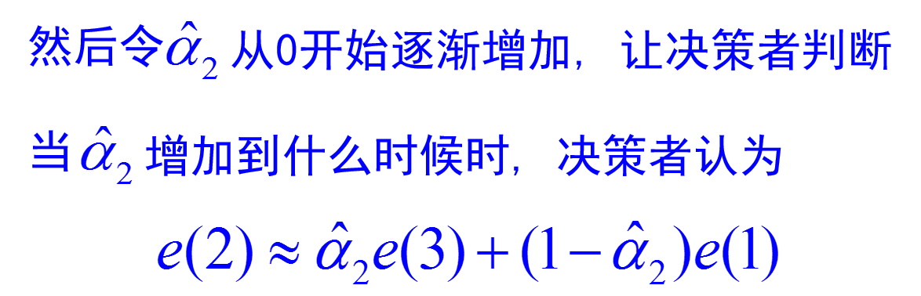
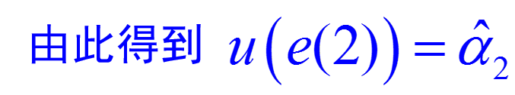

即：以概率${ \hat{α}}_{2}$赚400，以概率$1{− \hat{α}}_{2}$赔100
等同于：以概率1不赔不赚

Slide 30
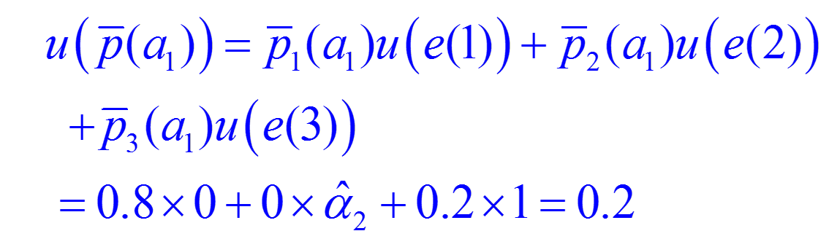
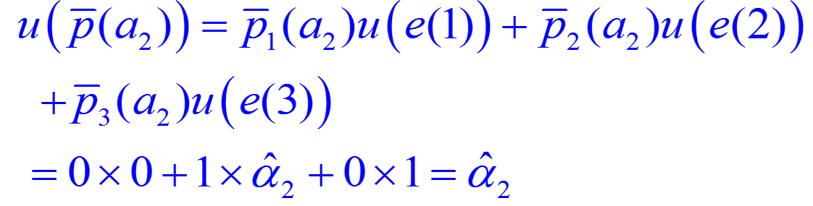

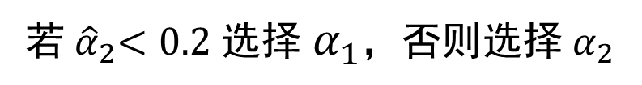

选择$决策方案{ α}_{1}$的效用为
选择$决策方案{ α}_{2}$的效用为
若${ \hat{α}}_{2}<0.2$选择${ α}_{1}$，否则选择${ α}_{2}$

Slide 31
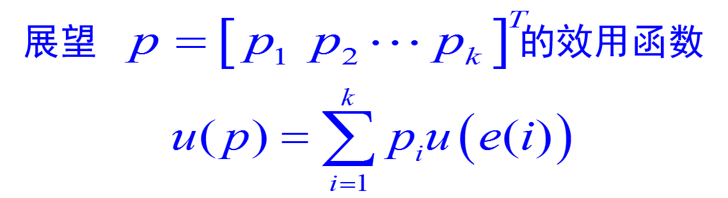

效用函数和期望效益的区别
意义：对确定性结果的效用的期望值
一般情况下不会根据期望效益最大决策

Slide 32



圣彼得堡悖论（Bernoulli，200多年前）
用 C 硬币，如果丢到第 N 次头一回出现正面，给$2^{N} 元$
期望收益
实际没有人愿意出很大的C
买这个机会！
（期望）效用

Slide 33

决策者对风险的态度
在抽奖例子中, 若选择抽奖, 则会以0.8的
概率获得-100,以0.2的概率获得400, 若进
行很多次抽奖，平均所得为
若只进行一次或几次抽奖, 所得既可能多于0, 也可能少于0

Slide 34
如果某个决策者认为抽奖比以概率1获得
均值(0)好, 称其为冒险型决策者
如果某个决策者认为抽奖比以概率1获得
均值(0)坏, 称其为保守型决策者
如果某个决策者认为抽奖和以概率1获得
均值(0)一样, 称其为中立型决策者

Slide 35


Slide 36




冒险型决策者
如果某个决策者认为抽奖比以概率1获得$x_{i}$好，称其为冒险型决策者
$u\left(\hat{p}\left(i\right)\right)>u(e\left(i\right))$ $2≤i≤k−1$
即：抽奖比以概率1获得$x_{i}$好！
中立型决策者
$u\left(\hat{p}\left(i\right)\right)=u(e\left(i\right))$ $2≤i≤k−1$
即：抽奖和以概率1获得$x_{i} 等价$
保守型决策者
$u\left(\hat{p}\left(i\right)\right)<u(e\left(i\right))$ $2≤i≤k−1$
即：抽奖比以概率1获得$x_{i} 差！$

Slide 37

冒险型决策者
中立型决策者
保守型决策者

Slide 38


不同类型决策者对钱的效用曲线

Slide 39
U(效用)
冒险型
进一步的解释
中立型
若后果为0时的效用值为0，确定性后果2500的效用值为1，即：v(2500)=1.0。
如果决策人选择抽奖(a2)，抽奖后果的期望值为1250，期望效用Eu(a2)=0.5。
1
保守型
0.5
c(后果)
0
450
1250
1800
2500
如果决策者认为它与确定性后果相当，则表明该决策者在该区间内的效用函数为线性——即风险态度为中立。
如果决策人厌恶风险（保守），会认为抽奖后果的确定当量小于1250，比如450，则效用函数曲线上效用值等于0.5的点必定从1250向左移动。
冒险——向右移动
39

Slide 40

风险态度本质上反映了在不同基础上对增加单位收入的感受！
保守: 对增加单位收入的满意程度递减
中立: 对增加单位收入的满意程度不变
冒险: 对增加单位收入的满意程度递增

Slide 41
一个疑问
直观上, 增加单位收入的满意程度会递增的(冒险型)决策者不应该存在！
现实中抽奖活动的平均所得通常要小于买抽奖机会的钱, 但买抽奖机会的人很多。
如何解释这个矛盾?

Slide 42

一种解释：
效用理论的连续性(有限优越性)假设有问题!
隐含着: 参加抽奖活动是没有乐趣 (收获)的!

Slide 43


例如
p(1): 以概率1获得1百万
p(2): 以概率1获得1元
p(3): 以概率1获得0.99元
按连续性假定, 一定存在0＜β＜1，满足
$$p\left(2\right)≻βp\left(1\right)+\left(1−β\right)p(3)$$
但考虑到抽奖的乐趣, 上述$β$可能不存在因为这个乐趣的价值可能已经超过0.01元!

Slide 44






钱的效用的等价量确定方法
询问决策者愿意
用多少钱买机会
$$\left\langle x_{k},0.5,x_{1}\right\rangle$$
设愿意付$x_{0.5}$
$$\left\langle x_{k},0.5,x_{1}\right\rangle$$
以概率0.5得$x_{k}$,以概率0.5得$x_{1}$

Slide 45




再问
$$\left\langle x_{k},0.5,x_{0.5}\right\rangle$$
$$又可得x_{0.75}$$
如此继续…

Slide 46


钱的非线性效用产生的一些有趣现象
例:
0.25概率得100, 0.75概率得0, 值多少钱?
假定卖方和买方钱的效用一样, 最坏的后果
为负数(比如-50), 两个价格是否一定一样?

Slide 47





如果是中立的决策者, 两个价格一定一样

Slide 48


其它情况不一定! 考虑下述保守型效用:
对于卖方
所以 $a=25$

Slide 49

对于买方

Slide 50
含义:
对于所考虑的抽奖问题,如果卖者和买者对钱的确定性效用都是前面给出的保守型效用函数,那么买方价格一定小于卖方价格, 所以不会成交!
本质原因在于买卖双方的工作点不一样

Slide 51





基于工作点的解释
卖方价格设为$α$, 应该
买方价格设为$β$, 应该
a 和 b 的决策区间大小都是100。
我们可以把 b 的决策区间作如下的偏移，以便在同一张图中说明它们的关系

Slide 52
我们看出，对于买方和卖方而言，问题的本质完全相同。
a 和 b 都是在寻找一个效用平衡点。
对于卖方来说，价格大于 a 是可接受的。买方则认为小于 b 是可接受的。
因此，在区间[a, b]内价格就是双方都能接受的交易价格。
效用函数标准化，令v(100)=1, v(0)=0
问题转化为：寻找合适的平衡点 x，使得 v(x)=0.75。

Slide 53
v(x)
冒险型
中立型
1
保守型
A
B
C
0.75
c(后果)
0
x1
x2
100
x3

Slide 54
情形一
v(x)
冒险型
中立型
买方：保守型 卖方：中立型
1
买方价格：b=x1
（工作点为A）
卖方价格：a=x2
（工作点为B）
A
B
C
保守型
0.75
c(后果)
0
x1
x2
100
x3
x1 < x2，不会成交！
情形二
情形三
买方：冒险型 卖方：保守型
买方：中立型 卖方：中立型

Slide 55
一个保守型的人在做买方和卖方时，他给出的平衡价格是不一致的。
设想一个“守财奴” （“保守”的人）做决策。作为买方，他是一个“保守型”决策者。即在相同效用值下，他希望价格越低越好，即向x1方向偏移。但是当他作为卖方时，他是一个“冒险型”决策者。即在相同效用值下，他希望价格越高越好，即向x3方向偏移。因为他认为别人给他的钱效用低，而他给别人的钱效用高！
因此,一个“保守”的人也可以是一个“冒险型”决策者，语意上的混淆给概念的理解造成了不便。

Slide 56

例题

Slide 57
决策者的偏好信息:
1) 肯定不赔不赚等价于以概率0.73和0.27分别获得
-100和300元;
2) 以概率0.2, 0.4和0.4分别获得-50, 0和150元等价于
以概率0.611和0.389分别获得-100元和300元;
3) 以概率0.6和0.4分别获得0和150元等价于以概率
0.584和0.416分别获得-100元和300元;
问题
1）该决策者愿意出多少钱？
2）该决策者属于何种类型的风险决策者？

Slide 58





Slide 59


令$v\left(−100\right)=0,v\left(300\right)=1$
肯定不赔不赚等价于以概率0.73和0.27分别获得
-100和300元
2) 以概率0.2, 0.4和0.4分别获得-50, 0和150元等价于
以概率0.611和0.389分别获得-100元和300元;

Slide 60



3) 以概率0.6和0.4分别获得0和150元等价于以概率
0.584和0.416分别获得-100元和300元;
由三个方程可以求出
据此可算出
对于第一个问题的回答：选择$a=0$

Slide 61

关于第二个问题：判断决策者类型
所以 这是一个保守型决策者

Slide 62
有限（非完全）理性原则（Simon，1947）
有限理性的原因：
人的知识不完备
预测的困难性
可能的行动方案不完全
人的时间、注意力和计算能力有限
人的价值取向和多元化目标不总是一致等等

Slide 63
有限理性的具体表现
搜集信息时有选择性，对相同的信息会有不同解释。
设计方案时通常不是试图找出所有可能方案，而是试图寻找满意方案。
抉择方案时通常不是始终寻找最优方案，而是中止于获得满意方案。

Slide 64
有限理性的实验例证（例1：Kahneman，1982）
情况1：买了一张400元的票去看戏，到剧院门口发现票丢了，身上还有钱，可买到类似的票，是买票还是回家？
情况2：外衣口袋有400元钱，准备去剧院买票看戏，到剧院门口发现钱丢了，但内衣口袋还有400元钱，是买票还是回家？

Slide 65
从后果看两种情况本质一样：
花800元看戏或损失400元没看戏
实验结果：
情况1大部分人选择回家
情况2大部分人选择看戏
解释：
情况2中丢钱和看戏不太相关，丢钱对原先打算买票看戏影响不大，情况1丢票和看戏关联大，因此要重新考虑
结论：
只看后果过于简单，实际问题更复杂！

Slide 66
实验例证（例2）
情况1：
牌1、2、3、4、5，抽到1胜，抽到其它牌负
情况2：
牌1、2、3、4、5，抽到1后再在牌6、7间抽，
此时抽到6胜，抽到7负；抽到其它牌后再
在牌8、9、10、11、12、13、14、15中抽，
此时抽到8胜，抽到其它牌负
你做何选择？

Slide 67


后果：胜、负
真的对每个人都完全一样？

Slide 68
实验例证（例3：Tversky，1986）
情况1：假设自己拥有300元，选择
1）100元确定性收入
2）50％机会收入200，50％机会收入0
情况2：假设自己拥有500元，选择
1）100元确定性损失，
2）50％机会损失200，50％机会损失0

Slide 69
从后果看两种情况本质一样：
选400元确定性财产还是50％机会300或500元
实验结果：
情况1大部分人选1，厌恶风险
情况2大部分人选2，喜好风险
决策问题的构建效应（Framing effect）：
本质相同的决策问题由于表达方式不同会导致不同的决策。

Slide 70
前景理论
人在面临获利时，不愿冒风险；而在面临损失时，人人都成了冒险家。
损失的痛苦比获得所带来的喜悦更敏感，而损失和获利是相对于参照点而言的，改变评价事物时的参照点，就会改变对风险的态度。

Slide 71
前景理论
1、大多数人在面临获利的时候是风险规避的（确定效应）
2、大多数人在面临损失的时候是风险喜好的（反射效应）
3、大多数人对得失的判断往往根据参考点决定（参照依赖）
4、大多数人对损失比对收益更敏感（损失效应）

Slide 72



数学表述
（概率未知）
如果没有决策者的偏好信息, 只能简单设为
中立型决策者

Slide 73

基本方法: 选择典型决策准则

Slide 74


Slide 75


Slide 76

4）折衷准则

Slide 77


Slide 78


即决策依赖$α$, 在前两个决策中折衷!

Slide 79

5）极小化最大后悔值准则
S

Slide 80


例题
决策 $a_{∗}=100$

Slide 81

如果没有决策者的偏好信息, 只能简单设为
中立型决策者，此时各准则简化为

Slide 82


